Slide 1

Оптимизация путей доставки
Выполнила: Долуханян А.М.

Slide 2

Цель работы:
Существует список ПВЗ. Необходимо показать оптимальную схему развоза товаров по ПВЗ со склада Wildberries в Коледино.
Решаемые задачи:
Формализация задачи
Исследование и анализ данных:
Проведение первичного анализа данных о ПВЗ, складе, расстояниях между ними и другими параметрами.
Очистка и предварительная обработка данных для дальнейшего использования.
Создание графа, представляющего сеть ПВЗ и расстояния между ними.
Формирование обучающей выборки на основе исторических данных о доставках.
Оценка решения и оптимизация алгоритма
Архитектура решения

Slide 3
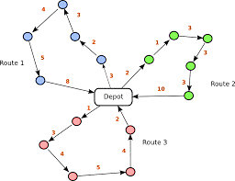
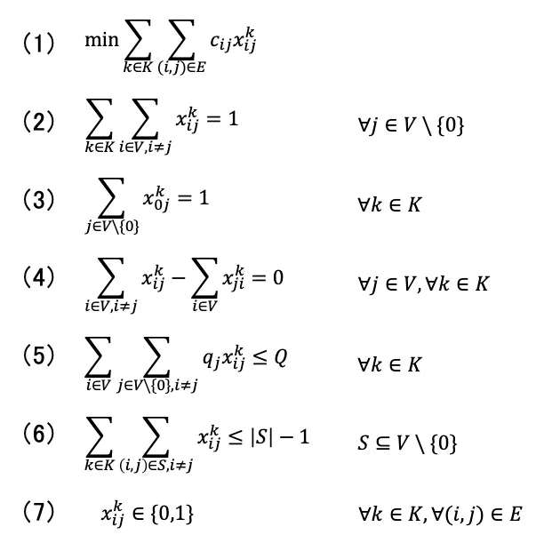
Проработка и формализация задачи, определение таргета
Формализация задачи:
CVRP (проблема маршрутизации емкостных транспортных средств)
Ограничения:
- ЦФ

Slide 4

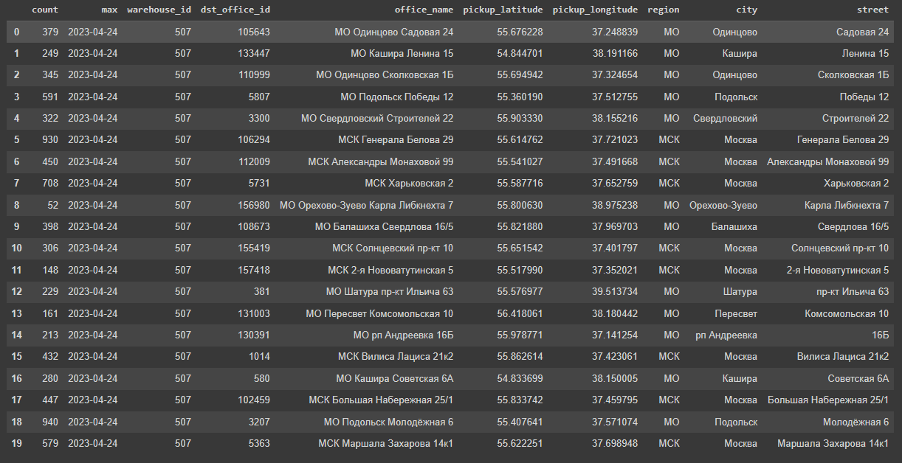
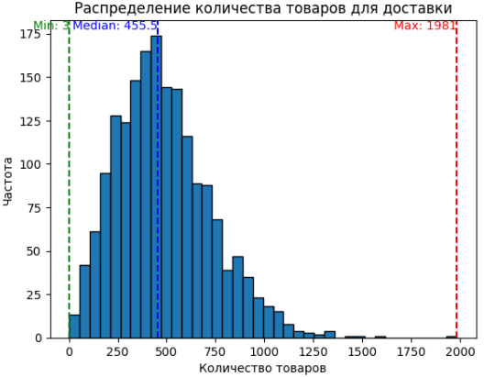
Первичный анализ данных, очищение данных
Грузоподъёмность грузовика : 1981
Обработчик адресов:
Приводит их к единому формату и извлекает необходимую информацию о регионе, городе и улице для каждого адреса.

Slide 5

Research проблематики, определение набора подходящих решений
Алгоритмы:
Методы линейного программирования с целочисленными ограничениями. Позволяет моделировать и решать задачи оптимизации путей доставки с использованием линейных функций целевой функции и ограничений, включая дискретные переменные с целочисленными значениями.(Google OR-Tools, CPLEX, PuLP, SCIP)
Метаэвристические алгоритмы: К таким алгоритмам относятся алгоритмы муравьиной колонии, генетические алгоритмы, алгоритмы роя частиц, симуляция отжига и табу-поиск. Эти алгоритмы основываются на эволюционных или вероятностных подходах, позволяя искать приближенное или оптимальное решение задачи оптимизации путей доставки.
Эвристические алгоритмы: Эти алгоритмы основаны на эвристических правилах и эмпирических методах для принятия решений. Примерами таких алгоритмов являются Clarke and Wright Savings Algorithm (CWS), Sweep Algorithm, и алгоритмы вставки и перемещения (Insertion and Relocation Algorithms). Эти алгоритмы обычно имеют более низкую вычислительную сложность и могут давать хорошие приближенные решения для задачи оптимизации путей доставки.
Комбинированные методы: Некоторые исследователи предлагают комбинировать несколько алгоритмов и методов в одно решение для улучшения качества и эффективности оптимизации путей доставки.

Slide 6

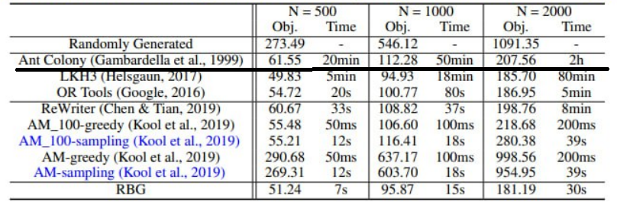
Обоснование выбора алгоритма
Основываясь на статье "Rewriting by generating: learn to solve large-scale vehicle routing problem" опубликованной на конференции ICLR 2021 [1], был выбран алгоритм муравьиной.
Приближенное решение. Одно из лучших решений при большом числе вершин, равных 2000.
Учет факторов путей
Адаптивность к изменениям
Простота реализации
Подверженность локальным оптимумам:
Высокая вычислительная сложность, но не самая как например в жадном алгоритме
Не всегда находит оптимальное решение

Slide 7


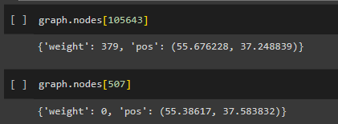
Формирование обучающей выборки (создание графа)
Дано:
Граф, состоящий из:
Вершин (Nodes): ПВЗ и склад
Ребер (Edges): Ребра графа представляют собой расстояния между ПВЗ/складом, основываясь на матрице расстояний
Весов (Weight): Вес указывает количество товаров, которое необходимо доставить
Феромонов на ребре (Pheromone): Феромоны представляют собой искусственную информацию, которая помогает муравьям принимать решения при выборе пути. Инициализация феромонов на ребре с значением 1.0 означает, что изначально каждое ребро имеет одинаковое количество феромонов.
Положений (pos): Параметр pos указывает координаты ПВЗ/склада на графе. В данном случае, pos содержит широту и долготу ПВЗ, что позволяет графически отобразить ПВЗ на карте.

Slide 8

Формирование алгоритма
Требуется:
• Найти несколько путей, возвращающихся в исходную точку, таким образом, чтобы сумма весов (груза) в этих путях была не больше грузоподъемности грузовика и чтобы вершины посещались только один раз.
• Минимизировать общее расстояние, пройденное при обходе всех вершин
Алгоритм:
Инициализируем начальные параметры, такие как количество муравьев, грузоподъемность грузовика, скорость испарения феромонов, коэффициенты alpha и beta, количество итераций.
Создаем начальную популяцию муравьев. Каждый муравей начинает свой маршрут с заданной стартовой вершины (507) и заканчивает в этой же точке.
Для каждого муравья в популяции выбираем следующую вершину для посещения. Это делается на основе вероятностей выбора соседних вершин, которые рассчитываются на основе феромонов и эвристической информации (расстояния и ограничений веса).
Повторяем шаг 3, пока каждый муравей не посетит все доступные вершины или не будут выполнены ограничения веса грузовика.
Применяем локальный поиск (two_opt_ACO)
Обновляем феромоны на ребрах графа, основываясь на маршрутах муравьев, увеличивая их количество на соответствующих ребрах для маршрутов элитных муравьев. Муравьи, прошедшие более короткие маршруты, оставляют больше феромонов на соответствующих ребрах. (elite_ACO)
Повторяем шаги 2-6 заданное количество итераций.
Выводим лучшую найденную популяцию (маршруты которых имеют наименьшее суммарное расстояние)

Slide 9

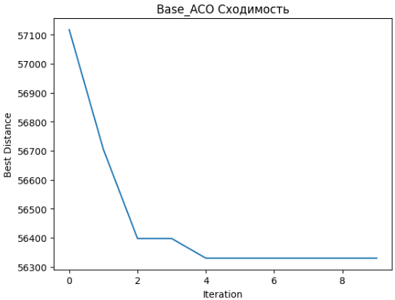
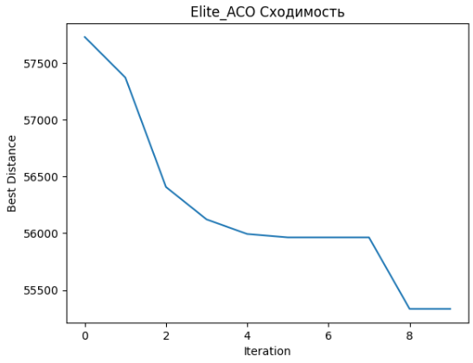
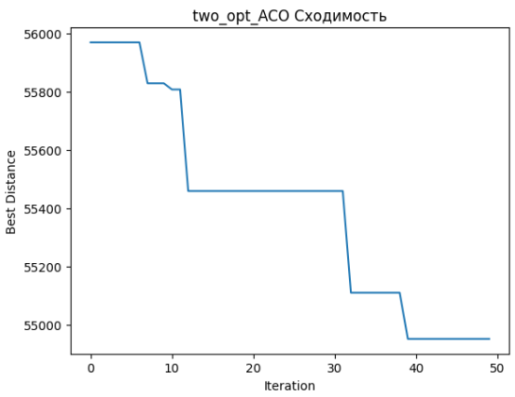
Оценка решения, оптимизация алгоритма
Алгоритмы | Общее расстояние | Время выполнения
Базовый алгоритм ACO | 56329.550741998624 | 12 мин 2
Элитарный алгоритм ACO | 55333.314623561506 | 12 5с
Усовершенствованный алгоритм ACO с реверсивными подпутями (2-opt) | 54950.633300444686 | 60 мин

Slide 10

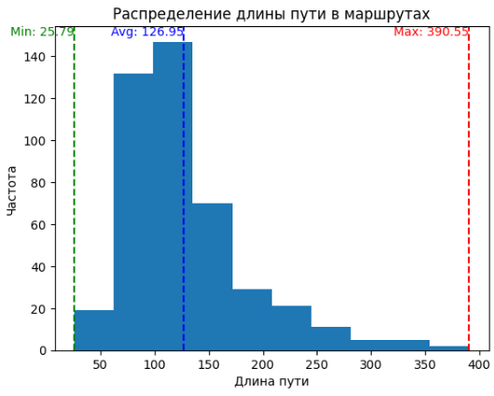
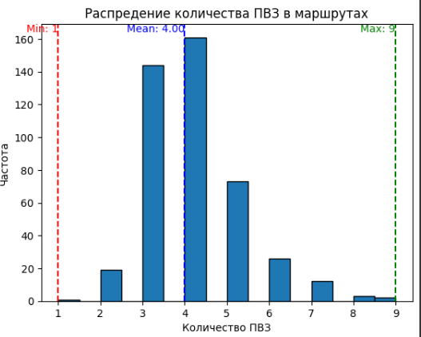
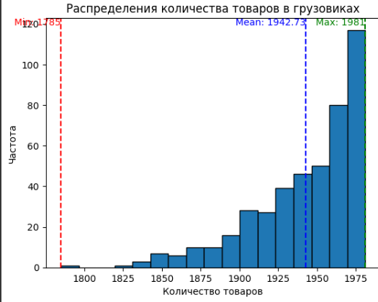
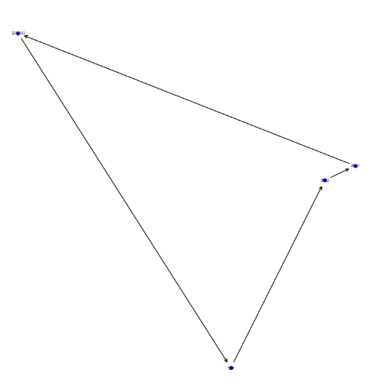
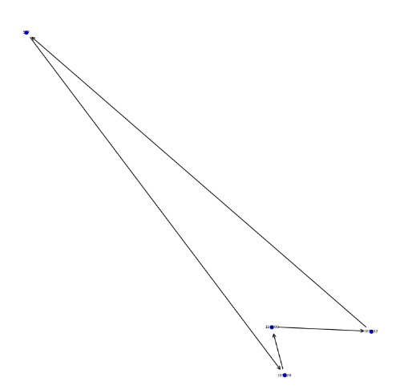
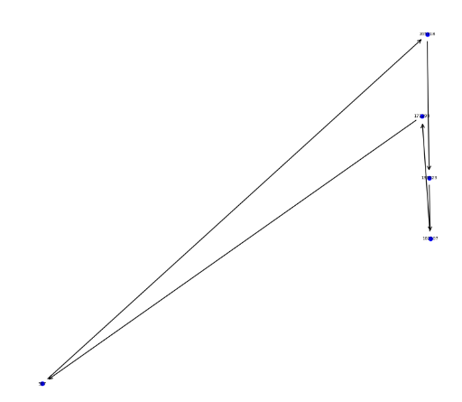
Оценка решения, оптимизация алгоритма
Количество маршрутов: 451

Slide 11

Архитектура решения
Модули:
graph.py: Этот модуль содержит функции, отвечающие за создание графа, его структуру и хранение информации о вершинах и ребрах. Здесь также реализованы функции для создания матрицы расстояний и генерации графа на основе данных из файла.
ant.py: В этом модуле находятся функции, связанные с муравьями и их поведением в задаче. Здесь определены функции для создания начальной популяции муравьев, выбора следующей вершины для каждого муравья, обновления феромонов и выполнения локального поиска для улучшения маршрута.
main.py: Основной модуль, где происходит вызов функций из других модулей и управление алгоритмом. Здесь определена функция main(), которая является точкой входа программы. В этой функции происходит чтение данных из файла, создание графа, вычисление параметров для алгоритма, запуск алгоритма и запись результатов в файл.

Slide 12

Результаты работы
Применение алгоритмов ACO для оптимизации схемы развоза товаров позволяет достичь значительного улучшения результатов по сравнению с базовым подходом.
Элитарный алгоритм ACO, являющийся улучшенной версией базового алгоритма, показал более оптимальные результаты в схеме доставки товаров. Он сократил общее расстояние доставки на 1.82% по сравнению с базовым алгоритмом.
Усовершенствованный алгоритм ACO с применением реверсивных подпутей (2-opt) демонстрирует наилучшие результаты, сократив общее расстояние доставки на 2.50% по сравнению с базовым алгоритмом ACO. Однако, его время выполнения значительно выше и составляет 60 минут.
Выбор оптимального алгоритма ACO зависит от баланса между качеством результата и временем выполнения. Если время не является критическим фактором, то усовершенствованный алгоритм ACO с реверсивными подпутями (2-opt) может быть предпочтительным вариантом.
Для дальнейшего улучшения результатов и оптимизации доставки товаров, можно исследовать другие модификации и комбинации алгоритмов ACO

Slide 13

Используемые материалы
Route Optimisation byAnt Colony OptimisationTechnique – ScienceDirect
Rewriting by Generating: Learn Heuristics for Large-scale Vehicle Routing Problems | OpenReview
(PDF) Elitist Ant System with 2-opt Local Search for the Traveling Salesman Problem (researchgate.net)
Ant colony optimization algorithms - Wikipedia
https://github.com/szymon159/cvrp-aco-python
https://github.com/aliseyedalian/CapacitatedVehicleRouting-

